Slide 1
ИНТЕЛЛЕКТУАЛЬНЫЕ ИНФОРМАЦИОННЫЕ СИСТЕМЫ
ТЕМА ЛЕКЦИИ: «Простой генетический алгоритм»
Массель Л.В., д.т.н., профессор кафедры Автоматизированных систем факультета Кибернетики ИрГТУ

Slide 2
ОСНОВА ГА
Основой для возникновения генетических алгоритмов послужили модель биологической эволюции и методы случайного поиска. Л. Растригин отмечал, что случайный поиск возник как реализация простейшей модели эволюции, когда случайные мутации моделировались случайными шагами оптимального решения, а отбор — «устранением» неудачных вариантов.
Эволюционный поиск с точки зрения преобразования информации — это последовательное преобразование одного конечного нечеткого множества промежуточных решений в другое.
Само преобразование можно назвать алгоритмом поиска, или генетическим алгоритмом. Генетические алгоритмы — это не просто случайный поиск. Они эффективно используют информацию, накопленную в процессе эволюции.

Slide 3
ЦЕЛЬ ГА
Цель генетических алгоритмов состоит в том, чтобы:
  абстрактно и формально объяснять адаптацию процессов в естественной системе и интеллектуальной исследовательской системе;
  моделировать естественные эволюционные процессы для эффективного решения оптимизационных задач науки и техники.
В настоящее время используется новая парадигма решений оптимизационных задач на основе генетических алгоритмов и их различных модификаций. Генетические алгоритмы осуществляют поиск баланса между эффективностью и качеством решений за счет «выживания сильнейших альтернативных решений» в неопределенных и нечетких условиях.

Slide 4
ОТЛИЧИЯ ГА
Генетические алгоритмы отличаются от других оптимизационных и поисковых процедур следующим:
  работают в основном не с параметрами задачи, а с закодированным множеством параметров;
  осуществляют поиск не путем улучшения одного решения, а путем использования сразу нескольких альтернатив на заданном множестве решений;
  используют целевую функцию, а не ее различные приращения для оценки качества принятия решений;
  применяют не детерминированные, а вероятностные правила анализа оптимизационных задач.

Slide 5
ОТЛИЧИЯ ГА
Для работы генетических алгоритмов выбирают множество натуральных параметров оптимизационной проблемы и кодируют их в последовательность конечной длины в некотором алфавите.
Они работают до тех пор, пока не будет выполнено заданное число генераций (итераций алгоритма) или на некоторой генерации будет получено решение определенного качества, или когда найден локальный оптимум, т. е. возникла преждевременная сходимость и алгоритм не может найти выход из этого состояния.
В отличие от других методов оптимизации эти алгоритмы, как правило, анализируют различные области пространства решений одновременно и поэтому они более приспособлены к нахождению новых областей с лучшими значениями целевой функции.

Slide 6
ПРЕДВАРИТЕЛЬНЫЕ ЭТАПЫ ГА
При решении практических задач с использованием генетических алгоритмов обычно выполняют четыре предварительных этапа:
  выбор способа представления решения;
  разработка операторов случайных изменений;
  определение способов «выживания» решений;
  создание начальной популяции альтернативных решений.

Slide 7
ПРОСТОЙ ГЕНЕТИЧЕСКИЙ АЛГОРИТМ
Эволюционный процесс представляется как способность «лучших» хромосом оказывать большее влияние на состав новой популяции на основе длительного выживания из более многочисленного потомства.
Основные этапы эволюционного поиска следующие.

Slide 8
ОСНОВНЫЕ ЭТАПЫ ЭВОЛЮЦИОННОГО ПОИСКА
(простой генетический алгоритм Холланда)
1. Сконструировать начальную популяцию. Ввести точку отсчета по­
колений t = 0. Вычислить приспособленность каждой хромосомы
в популяции, а затем среднюю приспособленность всей популяции.
2. Установить t = t+l. Произвести выбор двух родителей (хромосом)
для реализации оператора кроссинговера. Он выполняется случай­
ным образом пропорционально приспособляемости родителей.
3. Сформировать генотип потомков. Для этого с заданной вероятно­
стью выполнить оператор кроссинговера над генотипами выбран­
ных хромосом. Далее с вероятностью 0,5 выбрать один из потомков Pi(t) и сохранить как член новой популяции. После этого к Pi(t) последовательно применить оператор инверсии, а затем — оператор мутации с заданными вероятностями. Полученный генотип потомка сохранить как Pk(t).
4. Определить количество хромосом для исключения их из популя­
ции, чтобы ее размер оставался постоянным. Текущую популяцию
обновить заменой отобранных хромосом на потомков flt(t).
5. Произвести определение приспособленности (целевой функции) и
пересчет средней приспособленности всей полученной популяции.
6. Если t = Заданному, то перейти к 7, если нет, то перейти к 2.
7. Конец работы.
Данный алгоритм известен как упрощенный «репродуктивный план Д.Холланда». Заметим, что в практических задачах вместо понятия «приспособленность» используют понятие «целевая функция».

Slide 9
ПРОСТОЙ ГЕНЕТИЧЕСКИЙ АЛГОРИТМ Гольдберга
Простой генетический алгоритм был впервые описан
Д. Гольдбергом на основе работ Д.Холланда. Его механизм несложен.
Предварительно простой генетический алгоритм случайно генерирует
популяцию последовательностей — хромосом (альтернативных упорядоченных и неупорядоченных решений). Затем производится копирование последовательности хромосом и перестановка их частей.Далее простой генетический алгоритм реализует множество простых операций к начальной популяции и генерирует новые решения.
Простой генетический алгоритм состоит из трех операторов:
  репродукции;
  кроссинговера;
  мутации.
Репродукция — процесс, в котором хромосомы копируются пропорционально значению их целевой функции. Копирование хромосом с «лучшим» значением целевой функции имеет большую вероятность для попадания в следующую генерацию. Рассматривая эволюцию Дарвина, можно отметить, что оператор репродукции является искусственной версией натуральной селекции — «выживание сильнейших». Он представляется в алгоритмической форме различными способами. Самый простой — создать модель «колеса рулетки», в которой каждая хромосома имеет поле, пропорциональное значению целевой функции.

Slide 10
ПРИМЕР ПГА Гольдберга
Рассмотрим пример : необходимо найти значение максимума функции f(х) = х2 на целочисленном интервале [0,31].
Традиционными методами можно изменять значения переменной х, пока не получим максимальное значение f(x).
Для объяснения и реализации простого генетического алгоритма построим следующую таблицу

Slide 11
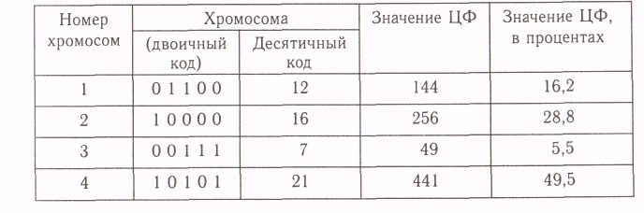
ТАБЛИЦА 1

Slide 12
КОММЕНТАРИЙ К ТАБЛИЦЕ 1
В столбце 2 таблицы расположены 4 хромосомы (представленные в двоичном коде), сгенерированные случайным образом. Значение целевой функции для каждой хромосомы (столбец 4) определяется как квадрат значения десятичного кода двоичного числа, которое приведено для хромосом в третьем столбце таблицы. Тогда суммарное значение целевой функции всех хромосом равно 890. Для селекции хромосом используется оператор репродукции на основе колеса рулетки.
Для упрощения в рассматриваемом примере будем считать, что 16,2 = 16; 49,5 = 50; 5,5 = 5; 28,8 = 29

Slide 13
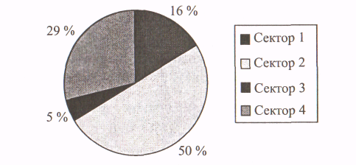
КОЛЕСО РУЛЕТКИ

Slide 14
КОЛЕСО РУЛЕТКИ
Для селекции хромосом используется оператор репродукции на основе колеса рулетки.
На предыдущем слайде поля колеса рулетки соответствуют значению целевой функции каждой хромосомы в процентах. В одной генерации колесо рулетки вращается, и после остановки ее указатель определяет хромосому, выбранную для реализации следующего оператора. Очевидно, не всегда хромосома с большим значением целевой функции в результате применения оператора репродукции будет выбрана для дальнейших преобразований.

Slide 15
ОПЕРАТОР КРОССИНГОВЕРА
На основе реализации оператора репродукции выбираются хромосомы для применения оператора кроссинговера.
Оператор кроссинговера, как правило, выполняется в 3 шага, одним из операторов кроссинговера, описанным выше. Точка разрыва k выбирается случайно между 1 и числом, равным длине хромосомы минус единица, т. е. в интервале (1, L — 1). Длина хромосомы L — это число значащих цифр в ее коде.
В рассматриваемом примере длина каждой хромосомы равна пяти (L = 5). На основе оператора кроссинговера создаются две новые хромосомы путем обмена их частей между позициями (k + 1) и L соответственно.
Например, рассмотрим хромосомы 1 и 2 из начальной популяции (табл. 3.1). Пусть k = 1. Тогда получим:
Р1: 0 | 1 1 0 0 — до применения оператора
Р2: 1 | 0 0 0 0 кроссинговера,
Р1’: 0 0 0 0 0 — после применения оператора
Р2’: 1 1 1 0 0 кроссинговера

Slide 16
Работа простого генетического алгоритма начинается с репродукции. Хромосомы для следующей генерации выбираются путем вращения колеса рулетки. В примере колесо рулетки вращается 4 раза. Это число соответствует мощности начальной популяции.
Величину отношения fi(x)/sum f(x) называют вероятностью выбора копий (хромосом) при реализации оператора Рi(ОР)

Slide 17

ВЕРОЯТНОСТЬ ВЫБОРА КОПИЙ (ХРОМОСОМ)

Slide 18
ВЕРОЯТНОСТЬ ВЫБОРА КОПИЙ (ХРОМОСОМ)
где
fi(x) — значение целевой функции i-й хромосомы в популяции,
sum f(x) — суммарное значение целевой функции всех хромосом в популяции,
ОР — оператор репродукции.
Величину Рi(ОР) также называют нормализованной вероятностью выбора.
Ожидаемое число копий i-й хромосомы после реализации оператора репродукции определяется по формуле:

Slide 19

ЧИСЛО КОПИЙ I-Й ХРОМОСОМЫ

Slide 20
ЧИСЛО КОПИЙ I-Й ХРОМОСОМЫ
где NG — число анализируемых хромосом
Ожидаемое число копий хромосомы Pi, переходящее в следующее поколение, также иногда определяют на основе выражения:
< >,
где f(x) с чертой — среднее значение целевой функции по всей популяции.

Slide 21

ОЖИДАЕМОЕ ЧИСЛО КОПИЙ ХРОМОСОМЫ Рi

Slide 22
ПРИМЕР (ТАБЛИЦА 2)
Тогда для рассматриваемого примера ожидаемое число копий для первой хромосомы из таблицы 1 равно 0,16 • 4 = 0,64 копий, для второй — 0,29 • 4 = 1,16 копий, для третьей — 0,05 • 4 = 0,2 и, наконец, для четвертой — 0,5 • 4 = 2.
Используя модель «бросание монеты», можно определить число полученных копий. Например, (см. столбец 7 табл. 2) хромосомы Р1 и Р2 получают 1 копию, хромосома Р4 - 2 копии и хромосома Р3 не получает копий. Сравнивая этот результат с ожидаемым числом копий, получаем, что «лучшие» хромосомы дают большее число копий, «средние» остаются и «плохие» удаляются после реализации оператора репродукции.

Slide 23
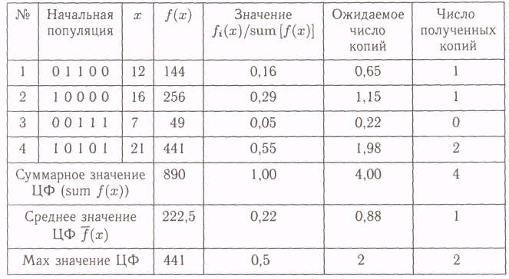
ТАБЛИЦА 2

Slide 24
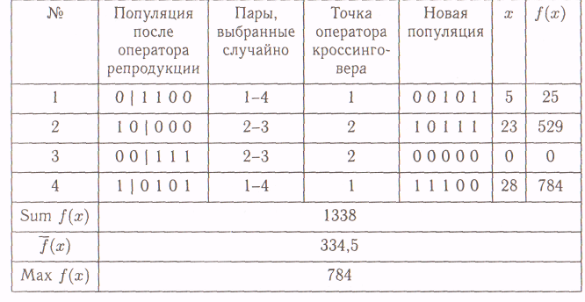
ТАБЛИЦА 3

Slide 25
КОММЕНТАРИИ К ТАБЛИЦЕ 3
В столбце 2 приведен вид четырех хромосом после выполнения оператора репродукции.
В столбце 3 приведены списки пар хромосом, которые выбраны случайным образом для реализации оператора кроссинговера.
В столбце 4 указан номер позиции для точки разреза хромосом.
В столбце 5 приведен вид 4 хромосом после выполнения оператора кроссинговера.
В столбце 6 приведены значения десятичного кода двоичного числа каждой хромосомы столбца 5.
В столбце 7 приведено значение целевой функции f(x) для каждой из 4 хромосом новой популяции.
В строке 5 приведено суммарное значение ЦФ (целевой функции) хромосом новой популяции,
в строке 6 — среднее значение их целевой функции,
в строке 7 - максимальное значение целевой функции хромосомы из новой популяции.

Slide 26
Применяя к популяции, полученной после реализации оператора репродукции (столбец 2 табл. 3), оператор кроссинговера, получим новую популяцию хромосом (5-й столбец таблицы 3). В принципе оператор кроссинговера можно применять любое число раз. После проведения одной генерации простого генетического алгоритма улучшились все показатели: среднее и максимальное значение целевой функции.

Slide 27
ОПЕРАТОР МУТАЦИИ
Далее, согласно схеме выполнения простого генетического алгоритма, реализуется оператор мутации. Существует большое количество видов операторов мутации. Эти операторы соответствуют перестановкам элементов внутри заданного множества. Очевидно, что при небольшой длине хромосомы L (порядка 10-20) можно выполнить полный перебор за приемлемое время и найти наилучшие решения.
При увеличении L до 50-200 и выше полный перебор произвести затруднительно и необходимы другие механизмы поиска. Здесь как раз и приходит на помощь направленно-случайный поиск, который реализуется на основе простого генетического алгоритма.

Slide 28
ОПЕРАТОР МУТАЦИИ
Применим, например, оператор мутации к хромосоме Р2 с ЦФ = 23 (столбец 5 табл. 3). Выберем позиции 2, 3 и после оператора мутации получим:
Р2 : 10| 1 1 1
Р2’ : 11 0 1 1
Снова, применяя оператором мутации к Р2' между позициями 3 и 4, получим:
Р2’ : 1 1 0| 1 1
P2” :1 1 1 0 1
Хромосома Р2” имеет значение ЦФ = 29.
Опять применим к хромосоме Р2” оператор мутации. Тогда, при случайном выборе точки оператора мутации между 4 и 5, получим:
P2” : 1 1 1 0 ‘ 1
Р2”’: 1 1 1 1 ‘ 0
Хромосома Р2"' имеет значение ЦФ = 30.
Итак, найдено квазиоптимальное значение х, равное 30 для решения задачи поиска максимального значения функции f(x) = х1 на интервале [0,31]. Заметим, что для хромосомы Р2 лучшего значения целевой функции, чем для Р2"', найти невозможно.

Slide 29
ДРУГОЙ СТАНДАРТНЫЙ ТИП ГЕНЕТИЧЕСКОГО АЛГОРИТМА, ОПИСАННЫЙ Л.ДЕВИСОМ
1. Инициализировать популяции хромосом.
2. Оценить значения каждой хромосомы в популяции.
3. Создать новые хромосомы посредством скрещивания текущих хро­
мосом; применить операторы мутации и рекомбинации.
4. Устранить хромосомы из популяции, чтобы освободить место для
новых хромосом.
5. Оценить значения новых хромосом и вставить их в популяцию.
6. Если время, заданное на реализацию алгоритма, закончено, то
остановиться и возвратиться к наилучшей хромосоме; если нет, то
перейти к 3.
7. Конец работы алгоритма.
Сравнивая описания простых генетических алгоритмов Д. Голдберга, Д. Холланда и Л.Девиса, видим, что в них реализована одна основная идея моделирования эволюции с некоторыми модификациями. Однако заметим, что эти изменения могут существенно влиять на окончательное качество решения.

Slide 30
МОДИФИЦИРОВАННЫЙ
ПРОСТОЙ ГЕНЕТИЧЕСКИЙ АЛГОРИТМ
1. Создать начальную популяцию решений.
2. Смоделировать популяцию (определить ЦФ (целевую функцию)
для каждой хромосомы).
3. Если еще не проведено необходимое число генераций или не закон­
чилось время, заданное на реализацию алгоритма, или не найдено
оптимальное значение целевой функции (если оно известно):
а) выбрать элементы для репродукции;
Применить:
б) оператор кроссинговера для создания потомков;
в) оператор мутации;
г) оператор инверсии;
д) оператор транспозиции;
е) оператор транслокации;
ж) оператор сегрегации;
з) оператор удаления вершин;
и) оператор вставки вершин;
к) рекомбинацию родителей и потомков для создания новой генерации;
л) оператор редукции.
4. Реализовать новую генерацию.

